Slide 1
Česká nová vlna
FAVh001
15. 12. 2022
Mgr. Šárka Gmiterková, Ph.D.

Slide 2
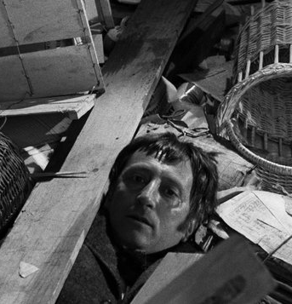
Případ pro začínajícího kata (1969, r. Pavel Juráček)
Scénář: volná adaptace Gulliverových cest Jonathana Swifta – Pavel Juráček, Kamera: Jan Kališ, Hudba: Luboš Fišer, Hrají: Lubomír Kostelka, Pavel Landovský, Milena Zahrynowská, Klára Jerneková, Slávka Budínová, Věra Ferbasová, Miroslav Macháček a další
Rekonstruujte si příběh pouti Lemuela Gullivera tak, jak o ní vypráví film. Shrňte si děj maximálně do pěti vět.
Pokud se o filmu mluví primárně jako o podobenství totalitního režimu, pak si poznamenejte alespoň tři věci, které takové vnímání Případu pro začínajícího kata dokládají.
Cesta Lemuela Gullivera ale může být také putováním proti proudu času. Jaké časové zákonitosti ve filmu vládnou a jak styl přispívá k chronologické (dez)orientaci?
Případ pro začínajícího kata není jen fascinující alegorií, ale také precizně vystavěným fikčním světem co do výpravy, dekorací a kostýmů. Jak byste na základě těchto prvků popsali Balnibarbi a Laputu? V jakých prostorách a interiérech jejich obyvatelé žijí a pracují, jak stolují, jak se šatí a co to všechno o nich vypovídá?

Slide 3
1968, tzv. polednové období
Pád Antonína Novotného – v lednu odvolán z postu prvního tajemníka ÚV KSČ, v březnu odstupuje z funkce prezidenta ČSSR
Novým prezidentem se stává Ludvík Svoboda, na pozici prvního tajemníka ÚV KSČ Alexander Dubček (reformista)
V médiích se řeší dříve tabuizovaná témata + kritické diskuze / kultura nemá být limitována ideologickými požadavky / v červnu 1968 oficiálně zrušena cenzura
Reformy jsou nepřijatelné pro další státy východního bloku >> 21. 8. 1968: invaze vojsk Varšavské smlouvy
Moskevský protokol – zrušena činnost organizací ustavených v průběhu reformního procesu, opětovně zavedená cenzura sdělovacích prostředků, posílená pozice státní bezpečnosti a armády a odstavení nevyhovujících politických představitelů.
V dubnu 1969 předsednictvo ÚV KSČ přijalo Dubčekovu rezignaci a nahradil jej Gustáv Husák >> Odvrat od koexistence různých myšlenkových proudů ve společnosti a uměleckých proudů v kultuře – nyní jakékoliv alternativy hodnoceny jako „ideově cizí proudy“ a negativistické postoje“.

Slide 4
Reakce na politický vývoj v kinematografii
Personální výměna nejprve na klíčových postech, poté čistka mezi řadovými pracovníky
23. září 1969 na místo ústředního ředitele ČSF nastoupil Jiří Purš (namísto Aloise Poledňáka)
Říjen 1970 se pozice ředitele FSB definitivně ujímá Miloslav Fábera
1. 12. 1969 – ve funkci ústředního dramaturga FSB Ludvík Toman (namísto Břetislava Kunce) >> tato pozice nově výrazně posílila; vedoucí TS musí pravidelně konzultovat veškeré záměry, od roku 1972 pak figuruje přednostně u schvalování filmů
Nové vedení rozpouští TS i jednotlivé ideově-umělecké rady při TS, vzniká 7 nových dramaturgických skupin a centrální ideově umělecká rada >> výroba opět odtržena od literární přípravy a znovunastolena centralizovaná dramaturgie
Cenzura – po srpnu 68 nový orgán Úřad pro tisk a informace, který postrádá filmový odbor >> cenzura prorůstá do samotných filmových struktur

Slide 5
Přechodné období v kinematografii
Filmexport – do roku 1968 přetrvává orientace na západní kapitalistické trhy, dovoz atraktivních titulů z nesocialistických států; poté dochází k normalizaci vztahů se státy východního bloku (koprodukce, import, export)
V květnu 1968 se Alois Poledňák jako ředitel ČSF vzdává některých klíčových pravomocí (např. schvalování filmových projektů)– nově tyto funkce přecházely na ředitele FSB.
vVzniká nová TS Pavla Juráčka a Jaroslava Kučery, vytvořila Ovoce stromů rajských jíme, Skřivánky na niti a Případ pro začínajícího kata.
Dochází k opětovnému nárůstu debutů („druhá nová vlna), v roce 1970 točí svojí celovečerní hranou prvotinu 7 režisérů X později snaha debutu řešit pomocí povídkových filmů a kolektivních debutů (+ Zlín).

Slide 6
Konkrétně…
Díky polednovému vývoji se podařilo do výroby prosadit filmy, s jimiž se nějakou dobu otálelo (Pasťák, Žert, Farářův konec)
Některé filmy ale nebyly ve finále ani postprodukčně dokončeny, přestože se tvůrci do poslední chvíle snažili o záchranu.
Pasťák (r. Hynek Bočan) – do konce 80. let existoval jen v hrubém sestřihu, navzdory ambicím mu vetknout původně nezamýšlený rámec, který by celé vyprávění přesunul do subjektivní roviny
Archa bláznů (r. Ivan Balaďa) - snaha snímek prezentovat jako univerzální poselství o společnosti, která promarnila šanci uskutečnit pozitivní změnu. Nové vedení upozorňuje na kritický obraz Sovětského svazu >> film zůstal jako odstrašující případ jen s definitivním obrazovým střihem a zvukovým záznamem dialogů + záminka k rozpuštění TS Juráček-Kučera
Kolektivní debut Návštěvy (r. Vladimír Drha, Milan Jonáš a Otakar Fuka) tematicky šlo o návrat k tematice politických vězňů 50. let, existující materiály s největší pravděpodobností byly zničeny (extrémní případ)

Slide 7
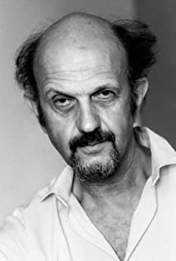
Jaromil Jireš (1935–2001)
Absolvent katedry kamery (1958) a režie (1960)
„Měl mentalitu kameramana, svojí režií si nebyl nikdy jist“ (Jan Bernard) >> pomalý, precizní a důsledný
Absorboval různorodé vlivy >> velmi eklektická poetika, typický Jirešův film nebo styl neexistuje

Slide 8
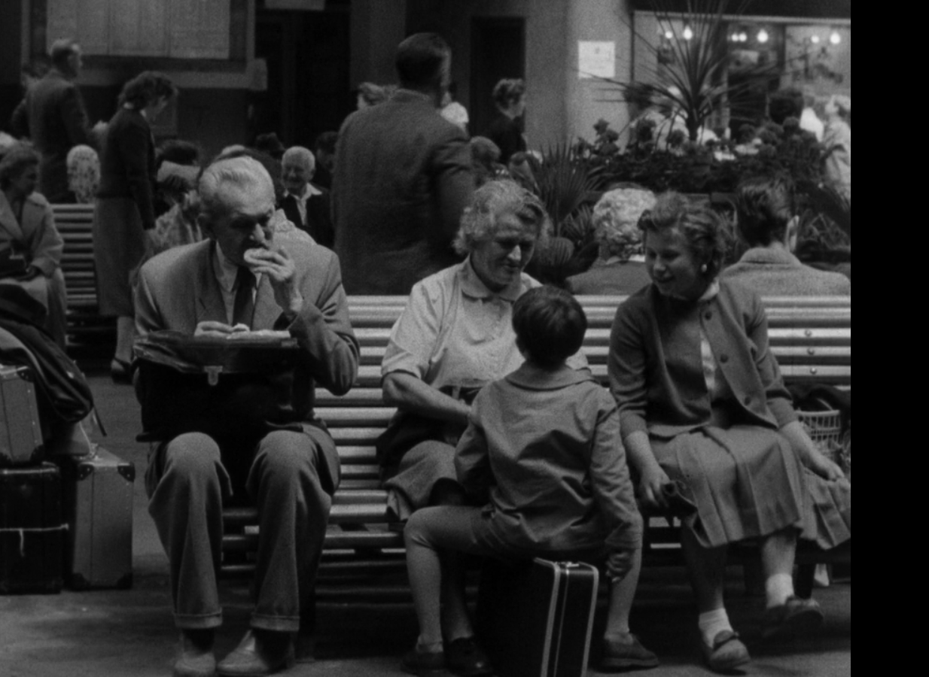
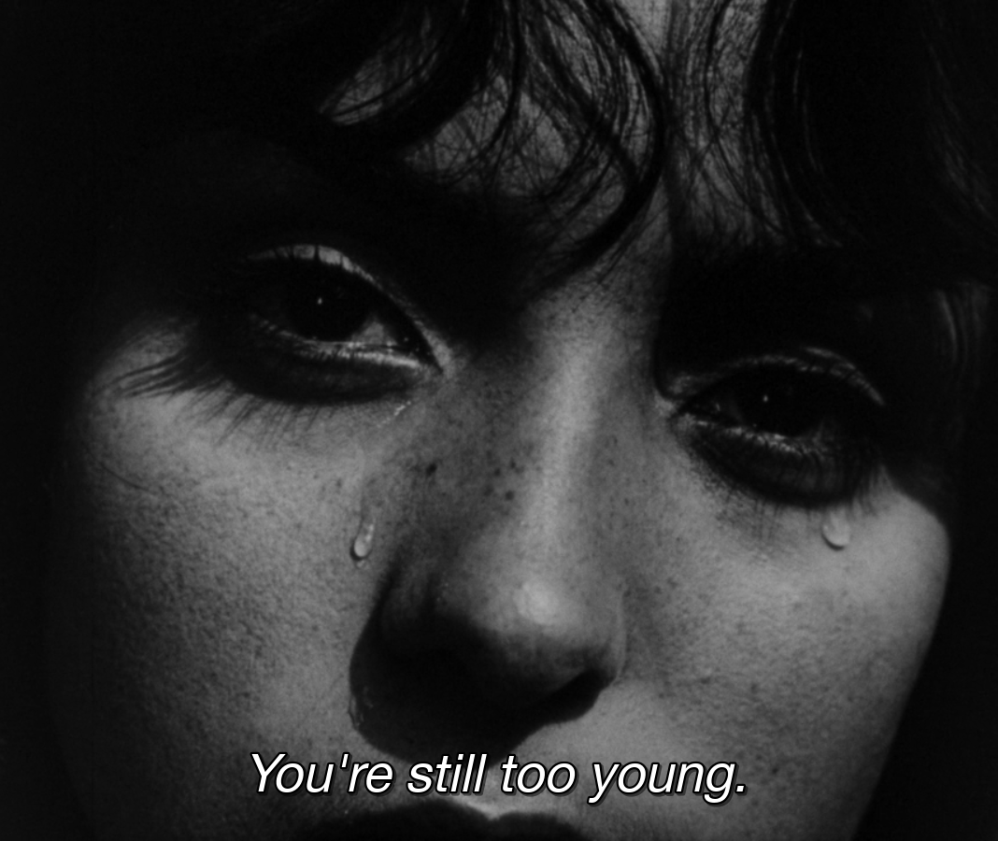
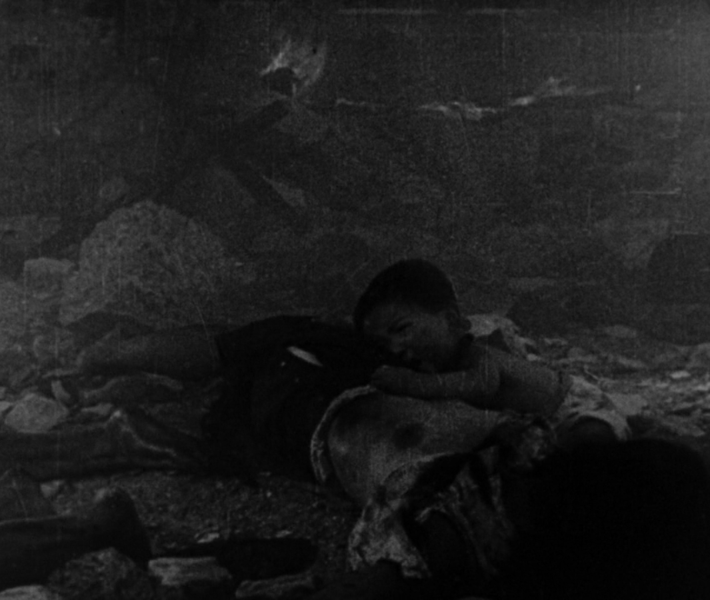
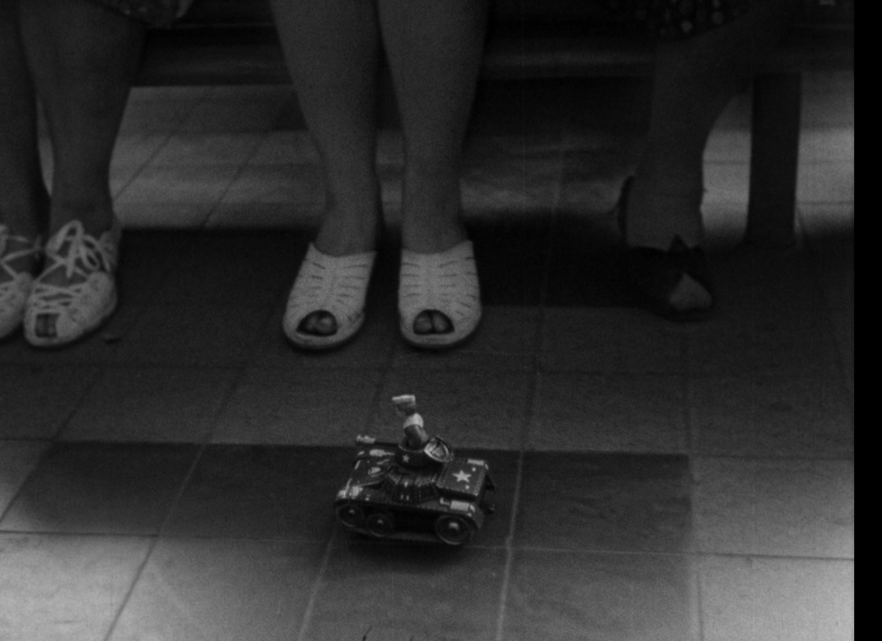
Sál ztracených kroků (1960), studentský film

Slide 9
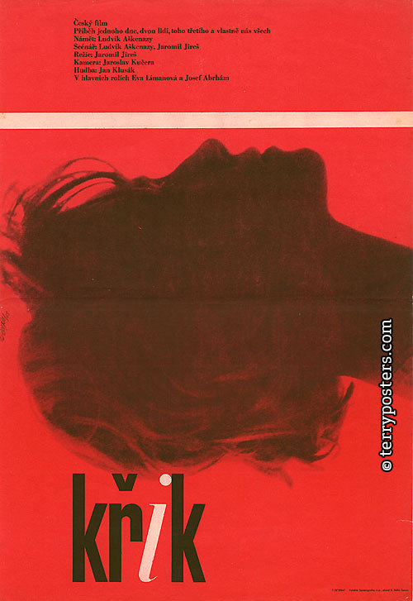
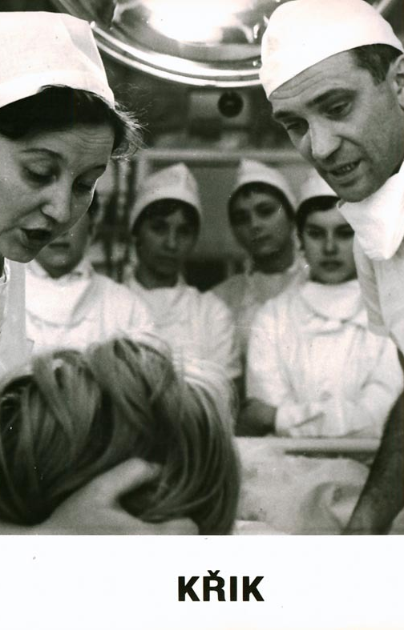
Křik (1964)
Adaptace knihy Ludvíka Aškenazyho Černá bedýnka
Příběh o mladém manželském páru, očekávajícím narození prvního dítěte >> kontrast šťastného momentu s o něco truchlivějšími celospolečenskými otázkami >> má ve světě roku 1963 (kubánská krize, berlínská zeď, jaderné zbrojení) smysl na svět přivést dítě?
V hlavní roli Josef Abrhám a Eva Límanová (neherečka, sestra Ivana Passera)
„Vzorový“ film z pohledu státních a stranických autorit
Film vybrán do hlavní soutěže festivalu v Cannes, kde získal zvláštní uznání za dílo mladého režiséra
V československých kinech ho vidělo přes půl milionu diváků.

Slide 10
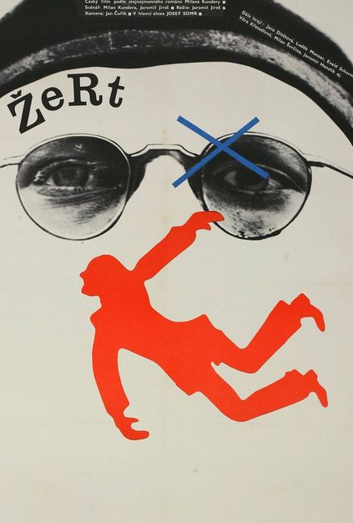
Žert (1969)
Filmová adaptace stejnojmenného románu Milana Kundery
Od celovečerního debutu Křik jej dělí 5 let
Snaha setřást status vychvalovaného tvůrce: dva nerealizované projekty „Bílé břízy na podzim“ z prostředí Pomocných technických praporů a „Azurové peřeje“ jako výpověď o postupech totalitní propagandy
Původně ambice adaptovat povídku z Kunderova souboru Směšné lásky, ale nakonec se po přečtení rukopisu Žertu rozhodl pro příběh Ludvíka Jahna, oběti stalinistických represí
Opět dvě vyprávěcí linie; tentokrát ne subjektivní (intimní) a/vs celospolečenská, ale jako prolínání minulosti a přítomnosti pomocí řady asociací i náhodných podnětů (vyprávění + obraz)

Slide 11
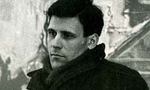
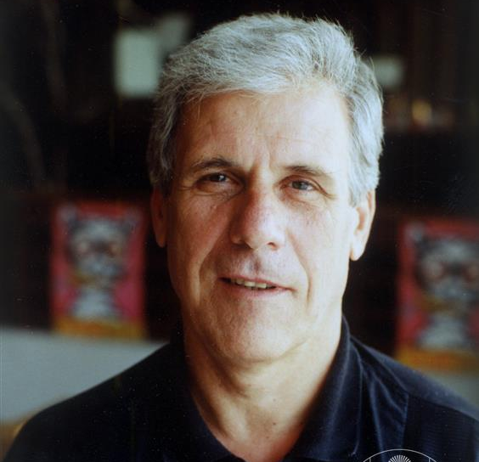
Jan Schmidt (1934–2019)
„věčný muž v pozadí“
pojily ho profesní i přátelské vazby k Pavlu Juráčkovi – Juráček pro Schmidta napsal FAMU cvičení Auta bez domova, dále Černobílou Sylvu, Konec srpna v hotelu Ozon a společně režírovali středometrážní debut Postava k podpírání
Režisér „žánrových“ filmů (post-apokalyptický Konec srpna v hotelu Ozon, kvazi-western Kolonie Lanfieri, dobrodružné – adaptace knih Eduarda Štorcha – Osada havranů, Na veliké řece a Volání rodu; nedokončený projekt „Situace vlka“ podle Jacka Londona)

Slide 12
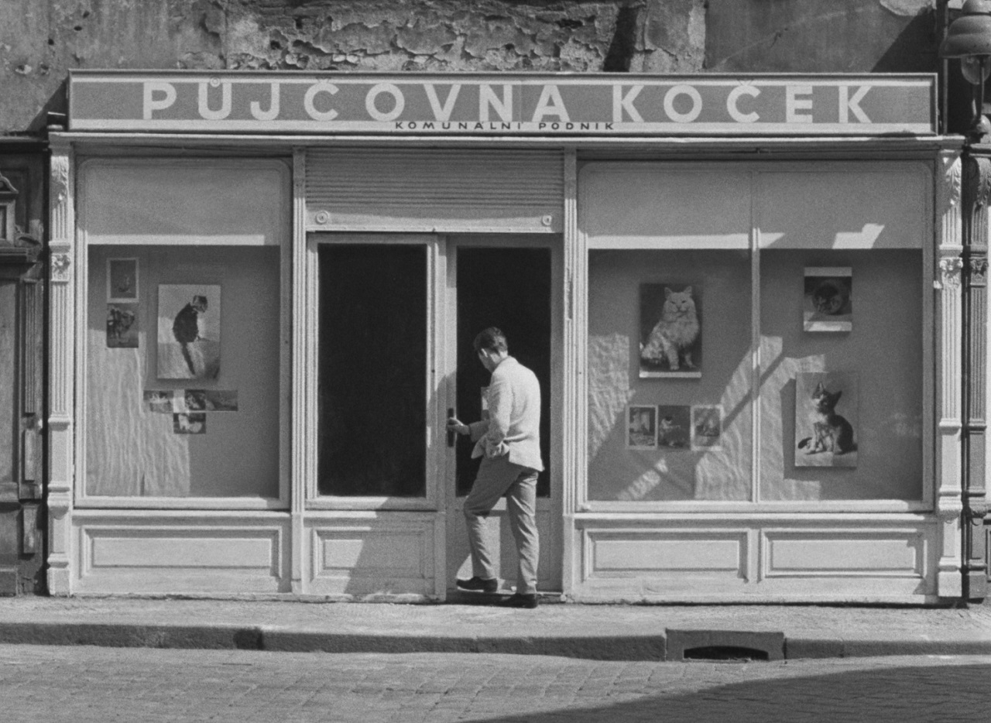
Postava k podpírání (1965)
Středometrážní režijní debut, spolu s Pavlem Juráčkem (kameraman Jan Čuřík)
výrazně stylizované podobenství o lidském životě i totalitě, zastřená reflexe období kultu osobnosti
Snímek vznikl v TS Šmída–Fikar, která v tomto období cíleně vyhledávala mladé talenty pro spolupráci
Téma mizení lidí, funkcí, úřadů a celých provozoven, které jeden jsou na svém místě a strukturují lidské životy pravidly a nařízeními a další den mizí, aniž by nás z původní povinnosti následovat jejich řád a zákonitosti vyvázaly >> Interpretačně bohatý film, navzdory krátké metráži.

Slide 13
Konec srpna v hotelu Ozon (1967)
Námět existoval už od roku 1958, ale tehdy bez šance na realizaci. Scénář Pavel Juráček podle vlastní povídky.
Československý armádní film (ČAF) – paralelní studio, vytváří vlastní filmovou produkci (týdeníky, instruktážní filmy, dokumenty), ale v průběhu 60.let dvakrát zasáhlo do výroby hraných filmů – Ať žije republika (1965, r. Karel Kachyňa) a Konec srpna v hotelu Ozon >> ambice konkurovat ČSF
Násilný film o skupině žen z nedaleké budoucnosti, ve světě zničeném nukleární katastrofou, ale také alegorické podobenství druhé světové války a zastřeně nostalgické ohlédnutí za první republikou
Western? – téma hranice

Slide 14
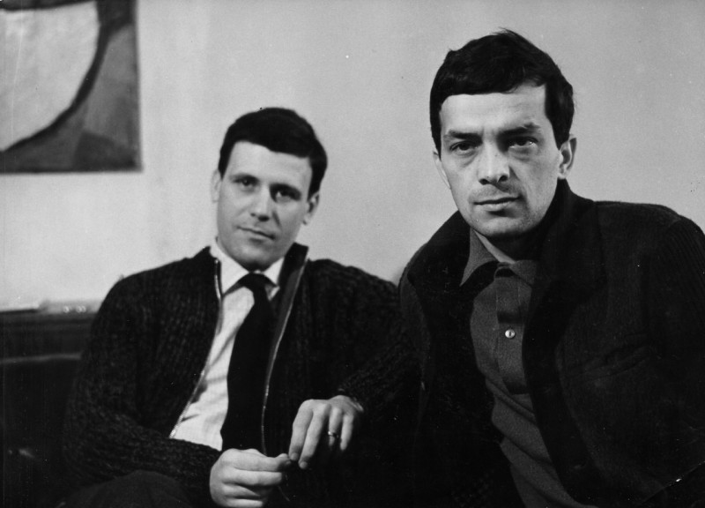
Pavel Juráček (1935–1989)
Scenárista, dramaturg, básník, prozaik, publicista, režisér.
Dílo i osobnost jako intelektuální a interpretační výzva, náročné, místy vtipné, melancholické.
Vyrůstal ve skromných poměrech s matkou. V dospívání psal básně a povídky; od roku 1951 si soustavně vedl deníkové záznamy.
Vysokoškolská studia žurnalistiky ani dramaturgie a scénáristiky (od roku 1957) na FAMU nedokončil.
Záhy ale získal pověst pronikavého talentu, od roku 1961 zaměstnán ve FSB jako dramaturg
Režisérké ambice.

Slide 15
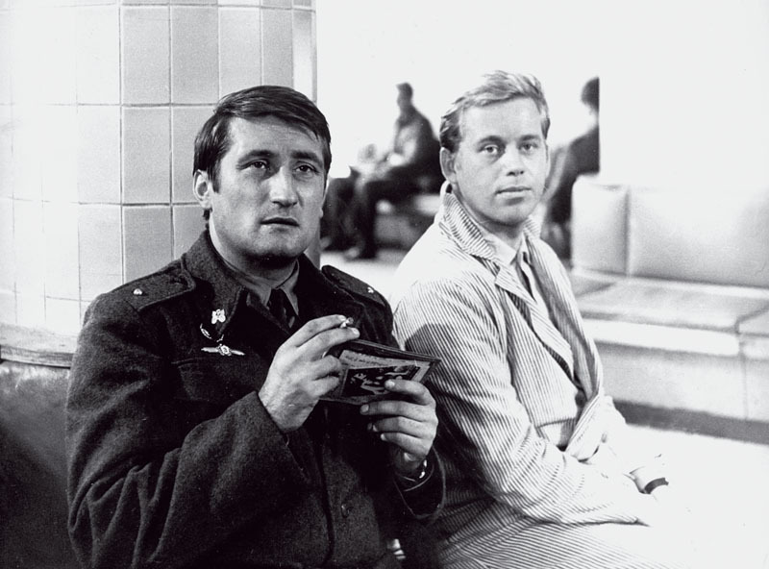
Každý mladý muž (1965)
Civilní tragikomedie sestávající ze dvou povídek vykreslujících každodenní starosti mladíků, kteří se snažící překlenout povinnou vojenskou službu
Juráčkův samostatný celovečerní režijní debut
Ambice realisticky rozevřít obraz vždy pohotové, k službě vlasti připravené socialistické armády
V květnu 1966 snímek uveden do kin; sám Juráček považoval výsledek za neuspokojivý kompromis a nerad se k němu vracel.
https://www.youtube.com/watch?app=desktop&v=clMS1YjGJjk

Slide 16
Případ pro začínajícího kata (1969)
Lemuel Guliver, pětatřicátník z Dlouhé ulice, podniká neplánovanou cestu do říše Balnibarbi, na létající Laputu a zase zpátky
Myšlenkově ambiciózní parafráze spíš než přímá adaptace třetího dílu Gulliverových cest autora Jonathana Swifta
Spletitý film plný hyperbol a stylistických ornamentů
>> podobenství o totalitním zřízení, kde platí bizarní zákony a lpí se na nepsaných pravidlech
>> fantaskní podívaná
Podobenství o toku času? Film jako sen? Styl jako proud vědomí?
Události v srpnu 1968 způsobují odklad přípravných prací na filmu na leden >> to všechno navyšuje se rozpočet a přispívá k nedůvěře v Juráčka ve FSB.
V roce 1970 se film promítá v Karlových Varech, ale pouze zahraničním novinářům a distributorům, Pavel Juráček propuštěn z FSB.

